Slide 1
Html基础

Slide 2
认识windows快捷键
快键键 | 名称
ctrl+c | 复制
ctrl+v | 粘贴
ctrl+x | 剪切 （注意：复制和剪切后都可以粘贴）
ctrl+z | 撤销，回到上一步
ctrl+s | 保存
ctrl+tab | 软件内部切换内容
alt+tab（windows+tab） | 打开所有软件快速切换
windows+r 输入命令notepad | 快速打开文本文档
windows+e | 快速打开计算机
ctrl+空格 | 调出输入法
f2 | 快速修改文件名
f5 | 刷新当前页面
windows+l | 快速让电脑待机
Notes:
补充一下如何创建程序快捷图标

Slide 3
web前端简单介绍
web前端包含： pc端页面 移动端页面
1：web前端首先要解决用户体验的问题
2：web前端工程师必备条件：
（1） 能上网，会打字，懂的互联网是什么
（2）兴趣
（3）肯做练习
3：要学哪些东西
（1）软件（浏览器（浏览器插件F12），开发工具）
（2）语言:90%的精力

Slide 4
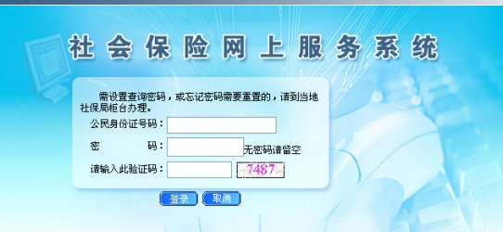
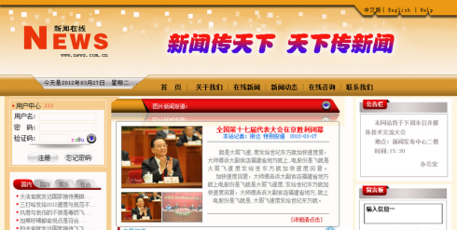
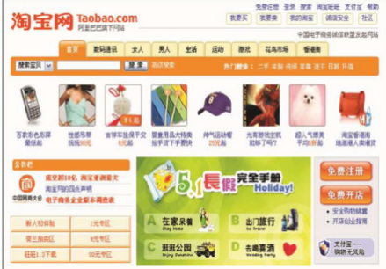
Html基础 网页介绍
1：认识网页
查询信息
浏览新闻
网上购物
说到网页，其实大家并不陌生
网页究竟是什么？

Slide 5
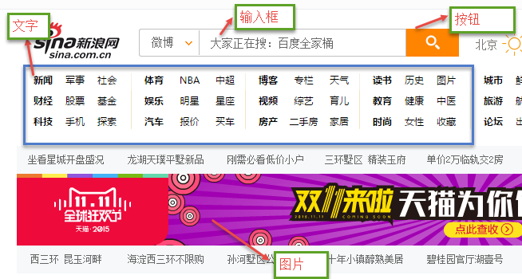
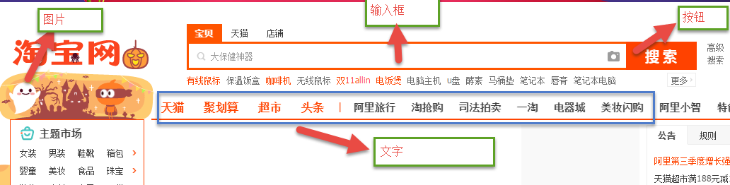
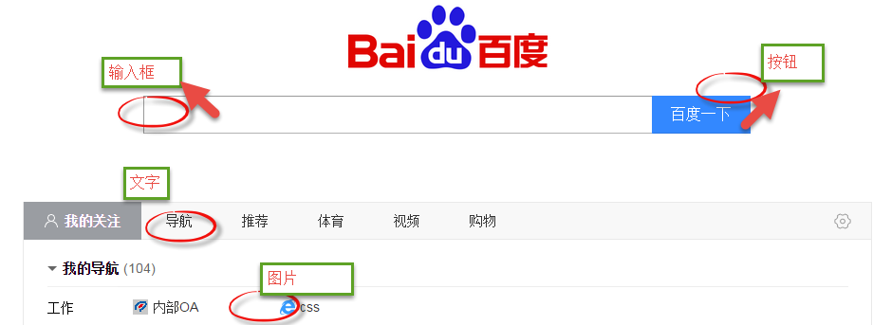
Html基础 网页介绍
1：认识网页
以百度首页，淘宝首页，新浪首页为例认识网页

Slide 6
Html基础 网页介绍
认识网页
网页主要由文字、图片和按钮等元素构成。当然，除了这些元素，网页中还可以包含音频、视频以及Flash等。

Slide 7
web标准
1：w3c 万维网联盟组织 用来制定web标准的机构（组织）
2：web标准：制作网页要遵循的规范
3：web标准规范的分类： 结构标准 表现标准 行为标准
4：结构： html 表现： css 行为：javascript

Slide 8



直面web标准：

Slide 9
web标准总结：
结构标准：相当于人的身体
表现标准： 相当于人的衣服
行为标准： 相当于人的动作

Slide 10

Html基础 浏览器介绍
常见浏览器介绍
浏览器是网页运行的平台，常用的浏览器有IE、火狐（Firefox）、谷歌（Chrome）、Safari和Opera等。
Notes:
浏览器内核：
IE 谷歌 /欧鹏 火狐 苹果
trident blink gecko webkit
浏览器内核：也就是浏览器所采用的渲染引擎，渲染引擎决定了浏览器如何显示网页的内 ，容以及页面的格式信息 =====》浏览器兼容性问题出现

Slide 11
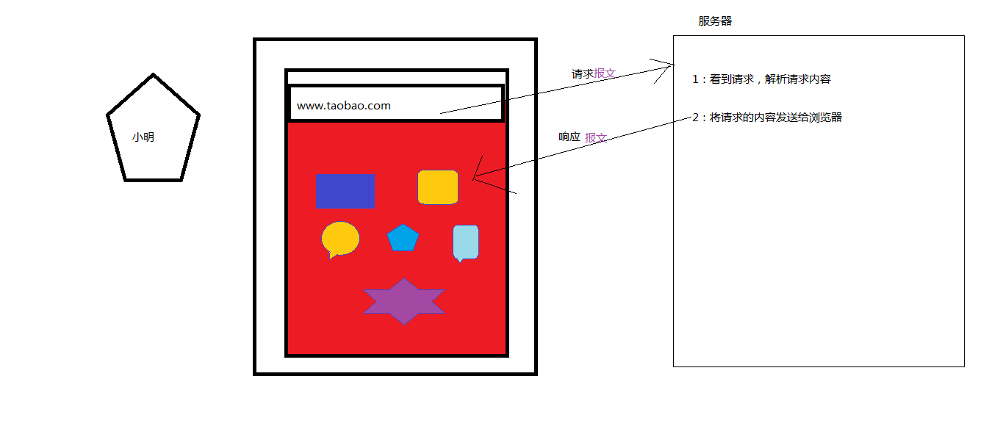
浏览器与服务器的那点事
Notes:
1：浏览器向服务器发送请求（通过http协议）
2： http协议：超文本传输协议，也就是浏览器和服务器端的网页传输数据的约束和规范
3： url协议:平时我们写的网址就是url地址
url协议：规定url地址的格式
协议规定格式： scheme://host.domain:port/path/filename
scheme: 定义因特网服务的类型 。常见的就是http
host： 定义域主机（http 的默认主机是www）
domain: 定义因特网域名 比如：w3school.com.cn
:port 定义端口号（网页默认端口 :80）
path: 网页所在服务器上的路径
filename: 文件名称

Slide 12
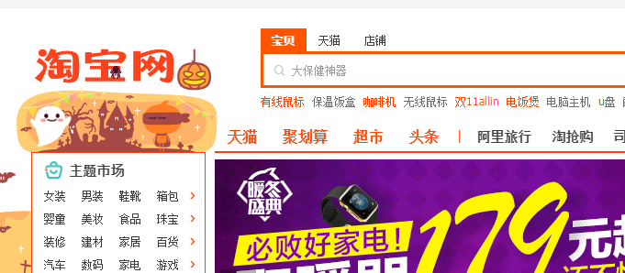
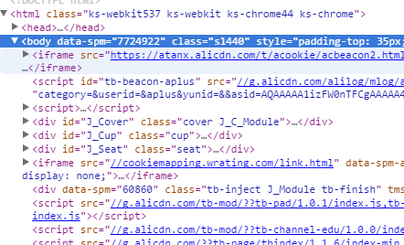
Html 基础 介绍所学课程(html)
课程一：html语言
Html就是用来制作网页的。

Slide 13
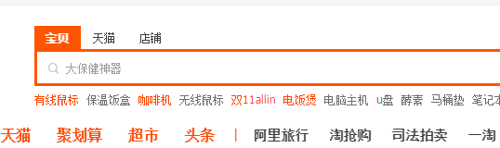
Html基础 介绍所学课程（css）
1：css语言
使用CSS对文字和输入框都做了相应的设置。
Css就是对网页进行美化的（网页的美化师）

Slide 14
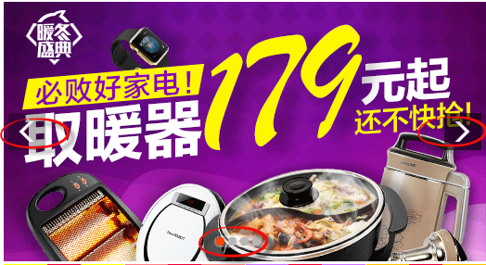
Html基础 介绍所学课程(js)
1:js语言
左边的图会自动切换，当鼠标移上右边的箭头时，图片会切换。当鼠标离开箭头，图片会自动切换
Js 就是让网页动起来，具有生命力的。

Slide 15
Html基础 html简介
1：html (Hyper Text Markup Language ) 中文译为“超文本标记语言”，主要是通过html标记对网页中的文本，图片，声音等内容进行描述
2：HTML之所以称为超文本标记语言，不仅是因为他通过标记描述网页内容，同时也由于文本中包含了所谓的“超级链接”，通过超链接可以实现网页的跳转。从而构成了丰富多彩的Web页面。

Slide 16
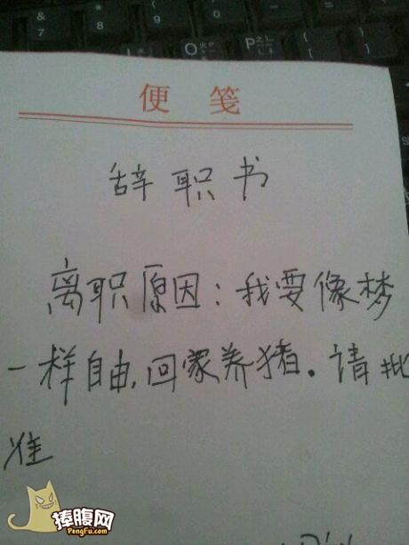
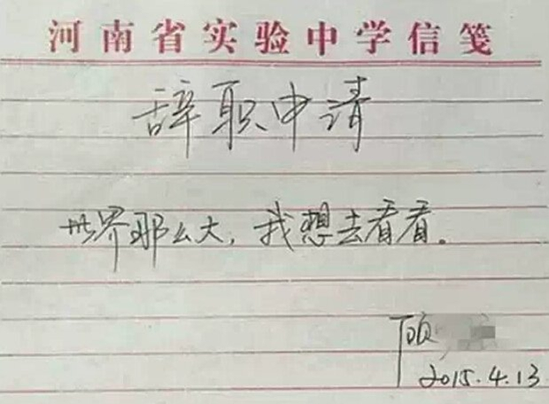
Html基础 html结构

Slide 17
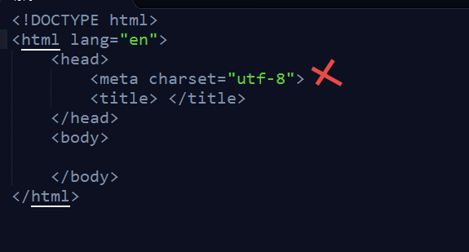
Html基础 html结构
HTML基本文档格式
学习任何一门语言，都要首先掌握它的基本格式，就像写信需要符合书信的格式要求一样。HTML标记语言也不例外，同样需要遵从一定的规范。
Notes:
<!DOCTYPE html>
<html lang="en">
<head>
<meta charset="utf-8">
<title></title>
</head>
<body>
</body>
</html>

Slide 18
Html基础 结构详解（html）
HTML基本文档格式—<html> 标记
<html>称为根标记，用于告知浏览器其自身是一个 HTML 文档， <html>标记标志着HTML文档的开始，</html>标记标志着HTML文档的结束，在他们之间的是文档的头部和主体内容。
<html lang="en"> 向搜索引擎表示该页面是html语言，并且语言为英文网站，其"lang"的意思就是“language”，语言的意思，而“en”即表示english
这个主要是给搜索引擎看的，搜索引擎不会去判断该站点是中文站还是英文站，所以这句话就是让搜索引擎知道，你的站点是中文站，对html页面本身不会有影响

Slide 19
Html基础 结构详解(heat)
HTML基本文档格式—<head> 标记
<head>标记用于定义HTML文档的头部信息，也称为头部标记，紧跟在<html>标记之后，主要用来封装其他位于文档头部的标记。
一个HTML文档只能含有一对<head>标记，绝大多数文档头部包含的数据都不会真正作为内容显示在页面中。

Slide 20
Html结构 详解html结构(title)
HTML文档头部相关标记—<title>
<title>标记用于定义HTML页面的标题，即给网页取一个名字，必须位于<head>标记之内。一个HTML文档只能含有一对<title></title>标记，<title></title>之间的内容将显示在浏览器窗口的标题栏中。其基本语法格式如下：
<title>网页名称</title>

Slide 21
Html结构 详解html结构（body）
HTML基本文档格式—<body> 标记
<body>标记用于定义HTML文档所要显示的内容，也称为主体标记。浏览器中显示的所有文本、图像、音频和视频等信息都必须位于<body>标记内，<body>标记中的信息才是最终展示给用户看的。
一个HTML文档只能含有一对<body>标记，且<body>标记必须在<html>标记内，位于<head>头部标记之后.

Slide 22
Html基础 html标签关系
1.嵌套关系
2.并列关系
嵌套关系：类似父亲和儿子之间的关系
<html>
<head></head>
<body></body>
</html>
并列关系：类似与兄弟之间的关系
<head></head>
<body></body>

Slide 23
Html基础 html标签分类
HTML标记—双标记
双标记也称体标记，是指由开始和结束两个标记符组成的标记。其基本语法格式如下：
<标记名></标记名>
该语法中“<标记名>”表示该标记的作用开始，一般称为“开始标记（start tag）”，“</标记名>” 表示该标记的作用结束，一般称为“结束标记（end tag）”。和开始标记相比，结束标记只是在前面加了一个关闭符“/”。

Slide 24
Html基础 html标签分类
HTML标记—单标记
单标记也称空标记，是指用一个标记符号即可完整地描述某个功能的标记。其基本语法格式如下：
<标记名/>

Slide 25
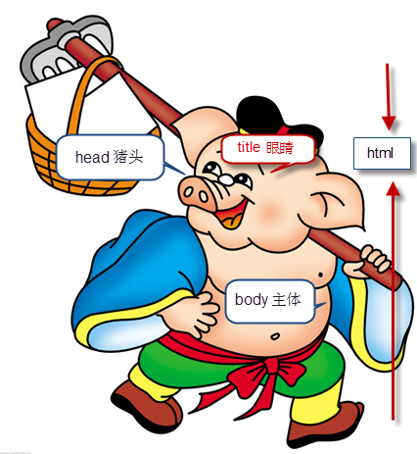
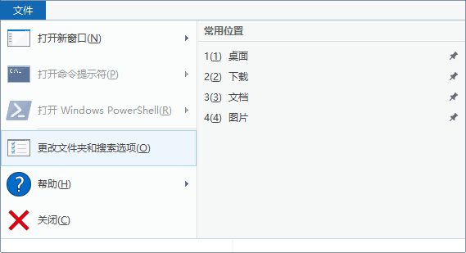
Html结构 html骨架
按照html结构编写第一个网页
Notes:
文件后缀名： 规定了文件打开的方式
html后缀名：
早期dos系统支持3个字符的后缀名.htm 如今可以支持多字符的后缀名.html

Slide 26
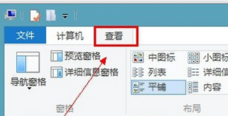
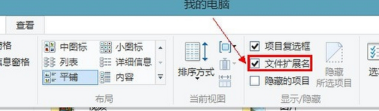
显示文件后缀名
win8系统：
1：进入我的电脑点击查看
2：查看下面有个文件扩展名
3：勾上显示文件扩展名

Slide 27
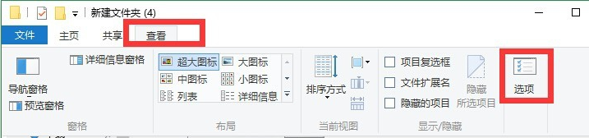
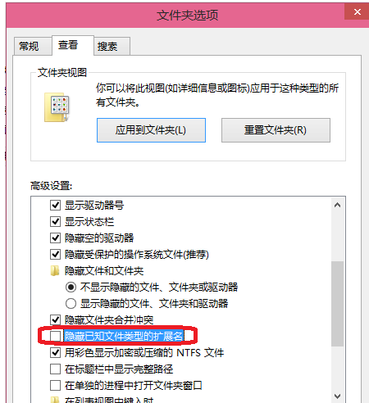
win10显示文件扩展名
1：打开文件夹，点击选项
2：

Slide 28


Html基础 开发工具
1：开发工具相当于战场上的武器

Slide 29



Html基础 开发工具
这是目前主流的开发工具。我们使用sublime

Slide 30
sublime 快捷键使用
快捷键 | 名称
ctrl+K+B | 快速打开/隐藏侧边栏 （查看选项）
ctrl+n | 快速创建新文件
ctrl+l | 快速选中一行
ctrl+shift+D | 快速复制（将光标定位到要复制文字的后面）
ctrl+w | 关闭当前页面
ctrl+h | 查找页面中的元素或替换
ctrl+f | 查找页面中的元素
ctrl+shift+↑ | 光标定位行，快速整体移动
Notes:
sublime快捷键使用： http://blog.csdn.net/moyan_min/article/details/11530751

Slide 31
Html基础 单标记详解
水平线标记<hr />
在网页中常常看到一些水平线将段落与段落之间隔开，使得文档结构清晰，层次分明。这些水平线可以通过插入图片实现，也可以简单地通过标记来完成，<hr />就是创建横跨网页水平线的标记。其基本语法格式如下：
<hr />是单标记，在网页中输入一个<hr />，就添加了一条默认样式的水平线。

Slide 32
HTML标记—注释标记
在HTML中还有一种特殊的标记——注释标记。如果需要在HTML文档中添加一些便于阅读和理解但又不需要显示在页面中的注释文字，就需要使用注释标记。其基本语法格式如下：
注释内容不会显示在浏览器窗口中，但是作为HTML文档内容的一部分，也会被下载到用户的计算机上，查看源代码时就可以看到。
<!-- 注释语句 -->

Slide 33
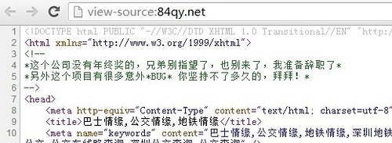
注释的重要性

Slide 34
Html基础 单标记详解
换行标记<br />
在HTML中，一个段落中的文字会从左到右依次排列，直到浏览器窗口的右端，然后自动换行。如果希望某段文本强制换行显示，就需要使用换行标记<br />，这时如果还像在word中直接敲回车键换行就不起作用了。

Slide 35
Html基础 双标记详解
段落标记
在网页中要把文字有条理地显示出来，离不开段落标记，就如同我们平常写文章一样，整个网页也可以分为若干个段落，而段落的标记就是<p>。
<p>是HTML文档中最常见的标记，默认情况下，文本在一个段落中会根据浏览器窗口的大小自动换行。

Slide 36
Html基础 双标记详解
标题标记
为了使网页更具有语义化，我们经常会在页面中用到标题标记，HTML提供了6个等级的标题，即<h1>、<h2>、<h3>、<h4>、<h5>和<h6>，从<h1>到<h6>重要性递减。其基本语法格式如下：
<hn>标题文本</hn>

Slide 37
Html基础 双标记详解
文本样式标记
多种多样的文字效果可以使网页变得更加绚丽，为此HTML提供了文本样式标记<font>，用来控制网页中文本的字体、字号和颜色。其基本语法格式如下：
<font>文本内容</font>

Slide 38
Html基础 双标记详解
文本格式化标记
在网页中，有时需要为文字设置粗体、斜体或下划线效果，这时就需要用到HTML中的文本格式化标记，使文字以特殊的方式显示。
文本格式化常用标记
标记 | 显示效果
<b></b>和<strong></strong> | 文字以粗体方式显示（XHTML推荐使用strong）
<i></i>和<em></em> | 文字以斜体方式显示（XHTML推荐使用em）
<s></s>和<del></del> | 文字以加删除线方式显示（XHTML推荐使用del）
<u></u>和<ins></ins> | 文字以加下划线方式显示（XHTML不赞成使用u）

Slide 39
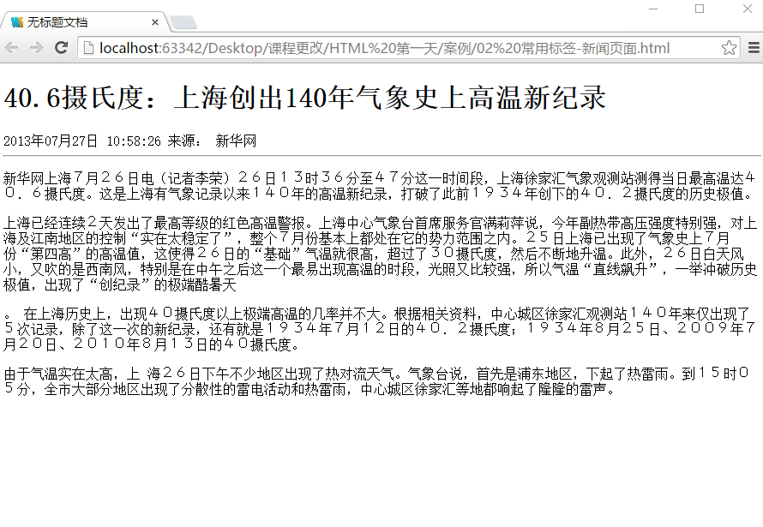
Html基础 单标记详解
案例展示

Slide 40
Html基础 单标记详解
图像标记<img />
HTML网页中任何元素的实现都要依靠HTML标记，要想在网页中显示图像就需要使用图像标记，接下来将详细介绍图像标记<img />以及和他相关的属性。其基本语法格式如下：
该语法中src属性用于指定图像文件的路径和文件名，他是img标记的必需属性。
<img src="图像URL" />

Slide 41
Html基础 单标记详解
图像标记<img />
<img />标记属性
属性 | 属性值 | 描述
src | URL | 图像的路径
alt | 文本 | 图像不能显示时的替换文本
title | 文本 | 鼠标悬停时显示的内容
width | 像素（XHTML不支持%页面百分比） | 设置图像的宽度
height | 像素（XHTML不支持%页面百分比） | 设置图像的高度

Slide 42

Html基础 img标记路径

Slide 43
相对路径
相对路径
相对路径不带有盘符，通常是以HTML网页文件为起点，通过层级关系描述目标图像的位置。
<img src="img/logo.gif" alt="传智播客-专业的java培训,.net培训,php培训,网页培训,平面培训,iOS培训机构" />
例如：

Slide 44
相对路径
相对路径设置分为以下三种：
图像文件和html文件位于同一文件夹：只需输入图像文件的名称即可，如<img src="logo.gif" />。
图像文件位于html文件的下一级文件夹：输入文件夹名和文件名，之间用“/”隔开，如<img src="img/img01/logo.gif" />。
图像文件位于html文件的上一级文件夹：在文件名之前加入“../” ，如果是上两级，则需要使用 “../ ../”，以此类推，如<img src="../logo.gif" />。

Slide 45
绝对路径
绝对路径
绝对路径一般是指带有盘符的路径。
例如：
“D:\HTML+CSS网页制作\chapter02\img\logo.gif”，
或完整的网络地址，例如“http://www.itcast.cn/images/logo.gif”。

Slide 46
Html基础 超链接
创建超链接
在HTML中创建超链接非常简单，只需用<a></a>标记环绕需要被链接的对象即可，其基本语法格式如下：
在上面的语法中，<a>标记是一个行内标记，用于定义超链接，href和target为其常用属性，下面对它们进行具体地解释。
<a href="跳转目标" target="目标窗口的弹出方式">文本或图像</a>

Slide 47
Html基础 超链接属性
创建超链接
href：用于指定链接目标的url地址，当为<a>标记应用href属性时，它就具有了超链接的功能。
target：用于指定链接页面的打开方式，其取值有_self和_blank两种，其中_self为默认值，_blank为在新窗口中打开方式。
<base /> 可以设置整体链接的打开状态

Slide 48
Html基础 超链接注意事项
创建超链接
注意:
暂时没有确定链接目标时，通常将<a>标记的href属性值定义为“#”(即href="#")，表示该链接暂时为一个空链接。
不仅可以创建文本超链接，在网页中各种网页元素，如图像、表格、音频、视频等都可以添加超链接。

Slide 49
Html基础 锚点链接
锚点链接
通过创建锚点链接，用户能够快速定位到目标内容。
创建锚点链接分为两步：
使用“<a href=”#id名“>链接文本</a>”创建链接文本。
使用相应的id名标注跳转目标的位置。
超链接也可以做下载的功能，但是不推荐
<a href="1.rar">下载</>
春夏秋冬四季轮换案例小练习一把！（background）

Slide 50
Html基础 特殊符号标记
特殊字符标记
特殊字符 | 描述 | 字符的代码
 | 空格符 | &nbsp;
< | 小于号 | &lt;
> | 大于号 | &gt;
& | 和号 | &amp;
￥ | 人民币 | &yen;
© | 版权 | &copy;
® | 注册商标 | &reg;
° | 摄氏度 | &deg;
± | 正负号 | &plusmn;
× | 乘号 | &times;
÷ | 除号 | &divide;
² | 平方2（上标2） | &sup2;
³ | 立方3（上标3） | &sup3;

Slide 51
Html基础 列表介绍（list）
列表（list）：把..制成表，以表显示
无序列表(ul)
有序列表(ol)
自定义列表(dl)
Notes:
列表:一种包含文字或者图片的容器。可以让文字或者图片有规律的整齐的排列显示。

Slide 52
无序列表 (ul)
无序列表的各个列表项之间没有顺序级别之分，是并列的。其基本语法格式如下：
在上面的语法中，<ul></ul>标记用于定义无序列表，<li></li>标记嵌套在<ul></ul>标记中，用于描述具体的列表项，每对<ul></ul>中至少应包含一对<li></li>。
<ul> <li>列表项1</li> <li>列表项2</li> <li>列表项3</li> ...... </ul>

Slide 53
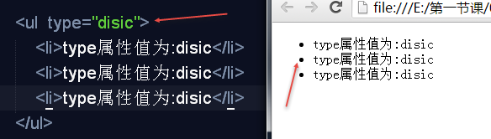
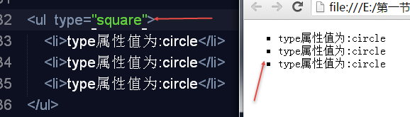
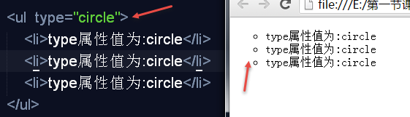
无序列表(ul)
无序列表中type属性的常用值有三个，它们呈现的效果不同.
默认值:disc
方块:square
空心圆:circle
Notes:
一般设置列表样式，不直接在type属性中设置，都是通过css来设置。

Slide 54
有序列表(ol)
有序列表即为有排列顺序的列表，其各个列表项按照一定的顺序排列定义，有序列表的基本语法格式如下：
在上面的语法中，<ol></ol>标记用于定义有序列表，<li></li>为具体的列表项，和无序列表类似，每对<ol></ol>中也至少应包含一对<li></li>。
<ol >
<li >项一</li>
<li >项二</li>
</ol>
Notes:
在有序列表中，设置项目符号通过css设置，不推荐直接使用type设置。

Slide 55
有序列表(ol)
-有序列表其他属性 type start
-语法格式：
<ol type=value1 start=value2>
<li></li>
</ol>
value1表示有序列表项目符号的类型, value2表示项目开始的数值. start是编号开始的数字，如start=2则编号从2开始，如果从1开始可以省略，或是在<li>标签中设定value＝"n"改变列表行项目的特定编号，例如<li value="7">。type=用于编号的数字,字母等的类型，如type=a，则编号用英文字母。使用这些属性，把它们放在<ol>或<li>的的初始标签中。

Slide 56
有序列表(ol)
Type属性如下图
一般type的设置同样在css中设置
type类型 | 描述
Type=1 | 表示列表项目用数字表示（1,2,3…..）
Type=a | 表示列表项目用小写字母表示(a,b,c..)
Type=A | 表示列表项目用大写字母表示(A,B,C..)
Type=i | 表示列表项目用小写罗马数字表示(i,ii,iii….)
Type=I | 表示列表项目用大写罗马数字表示(I,II,III…)

Slide 57
自定义列表(dl)
定义列表常用于对术语或名词进行解释和描述，定义列表的列表项前没有任何项目符号。其基本语法如下：
<dl>
<dt>名词1</dt>
<dd>名词1解释1</dd>
<dd>名词1解释2</dd>
...
<dt>名词2</dt>
<dd>名词2解释1</dd>
<dd>名词2解释2</dd>
...
</dl>

Slide 58



Slide 59
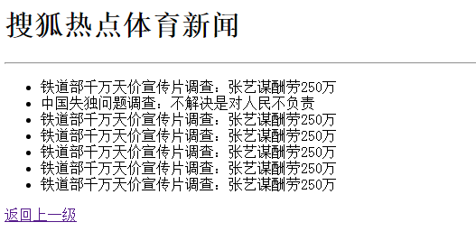

Slide 60
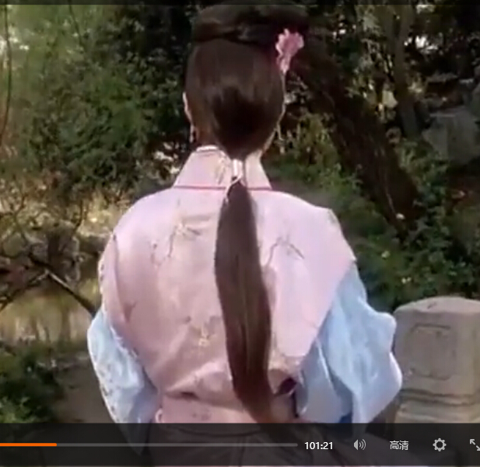
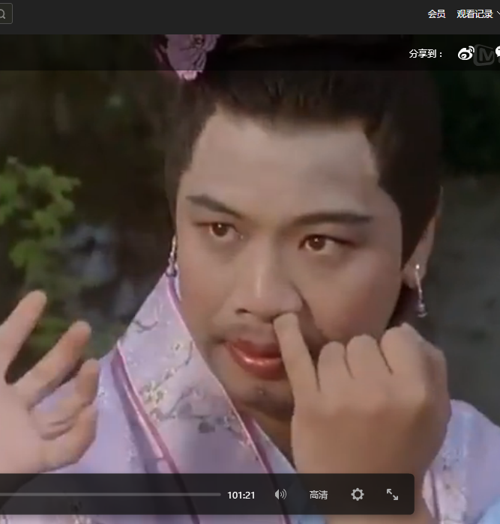
Html基础 总结
每一个篇章都有一个主题 我们HTML的主题就是 <认识标签>
Notes:
页面自动滚动效果之：<marquee>...</marquee>
中间的内容可以为 文字，图片，也可以是由程序生成的文字或图片
属性：height 设置高度 width 设置宽度 bgcolor 设置背景颜色
behavior：设定滚动的方式
alternate： 表示在两端之间来回滚动。
scroll： 表示由一端滚动到另一端，会重复。
slide： 表示由一端滚动到另一端，不会重复。
direction： 设置滚动的方向
down :向下滚动 left:向左滚动 right:向右滚动 up:向上滚动
loop：设置滚动次数 -1一直滚下去
页面背景音乐：<embed />
属性：src 设置音乐路径
hidden :隐藏播放按钮 true 隐藏 false 显示

